Slide 1

UNIVERSIDAD DE LAS FUERZAS ARMADAS - ESPE
LOS RIESGOS DE ORIGEN NATURAL QUE PUEDEN AFECTAR A LA UNIDAD EDUCATIVA SEBASTIÁN DE BENALCÁZAR, UBICADO EN LA PARROQUIA EL ENO, CANTÓN LAGO AGRIO, PROVINCIA DE SUCUMBÍOS
Autora: Gavilanez Pazuña Marylin Yalitza
Director: Crnl. S.P. Vásquez Briones René Patricio
SANGOLQUÍ
2018

Slide 2
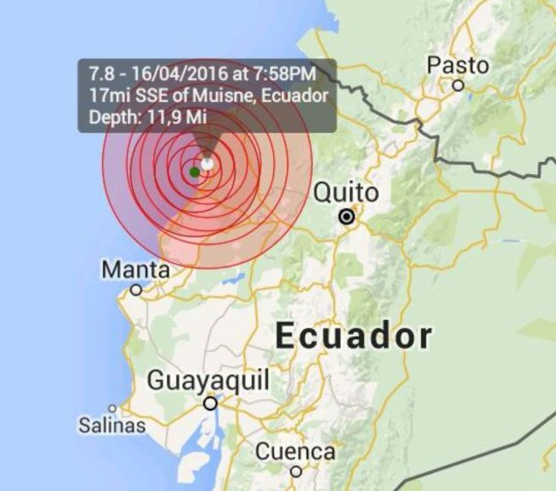
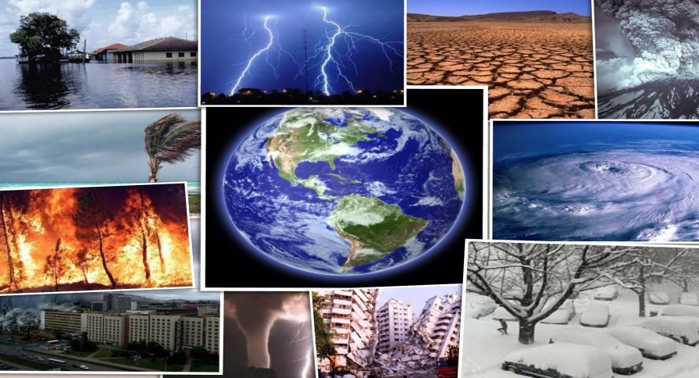
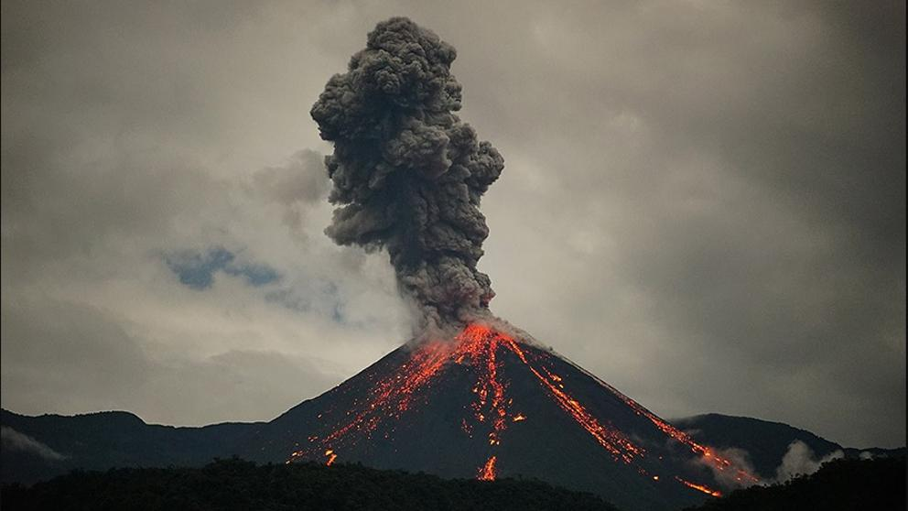
PLANTEAMIENTO DEL PROBLEMA

Slide 3
FORMULACIÓN DEL PROBLEMA
¿De qué manera?
¿Qué medidas de seguridad?
¿Qué consecuencias pueden generar?
¿Qué acciones se deben realizar

Slide 4
DELIMITACIÓN
.
.
Espacial
Temporal

Slide 5
OBJETIVOS
General
Determinar los procedimientos que permitan minimizar los riesgos de origen natural que pueden afectar a la Unidad Educativa Sebastián de Benalcázar, con el fin de precautelar los recursos humanos y materiales
Específicos
1. Establecer los riesgos de origen natural que afectan a la Unidad Educativa Sebastián de Benalcázar.
2. Determinar las medidas de seguridad que dispone la Unidad Educativa Sebastián de Benalcázar, para enfrentar riesgos de origen natural y evitar sus consecuencias.
3. Proponer un plan de seguridad física que minimice los riesgos a los que están expuestos los estudiantes, docentes, personal administrativo y de servicios de la Unidad Educativa Sebastián de Benalcázar de la parroquia El Eno.

Slide 6

FUNDAMENTACIÓN TEÓRICA
Seguridad
Objetivos de la Seguridad
La confianza de sentirse libre de riesgos o peligros que afecten a su seguridad física, es el sentimiento anhelado de que cada actividad realizada no generará un daño sobre las personas, bienes o información.
Reducir los efectos de las amenazas, peligros y situaciones de riesgo real o potencial.
Eliminar toda amenaza o riesgos reales o potenciales que afecten a las personas, produciéndoles lesiones, daños y perturbaciones.

Slide 7
LOS FACTORES DE SEGURIDAD
El objeto a proteger
Las amenazas
El espacio y el tiempo
Los medios de protección

Slide 8
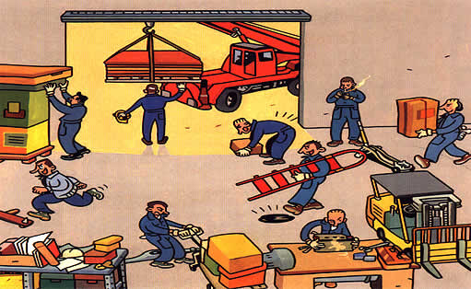
RIESGOS
Factor de riesgo
Clasificación de los riesgos
Elemento o conjunto de elementos que estando presentes en las condiciones de trabajo, pueden desencadenar una disminución en la salud.
Naturales
Físicos
Antrópicos
Químicos
Biológicos
Ergonómicos
Psicosociales

Slide 9
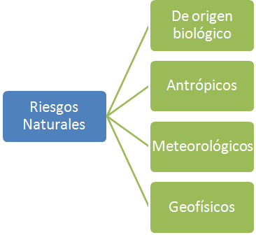
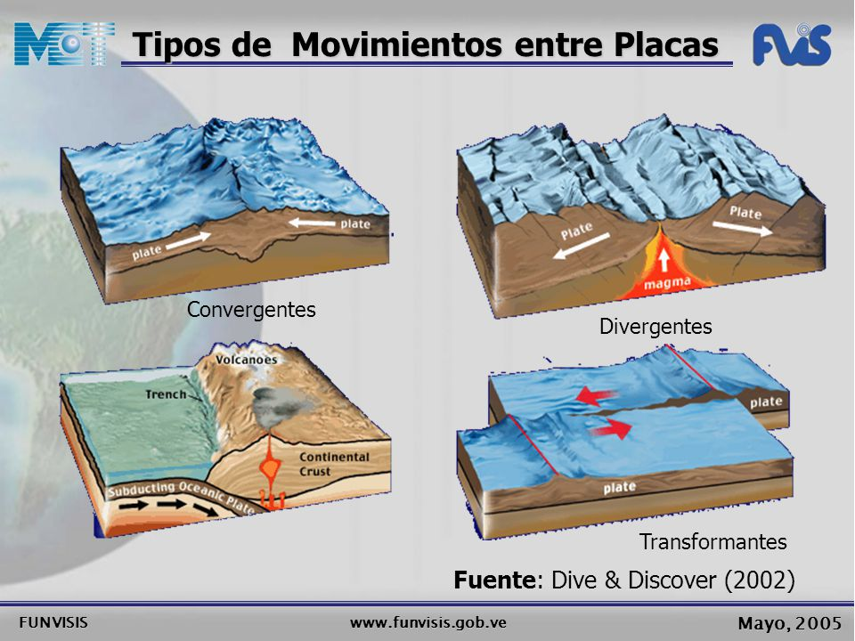
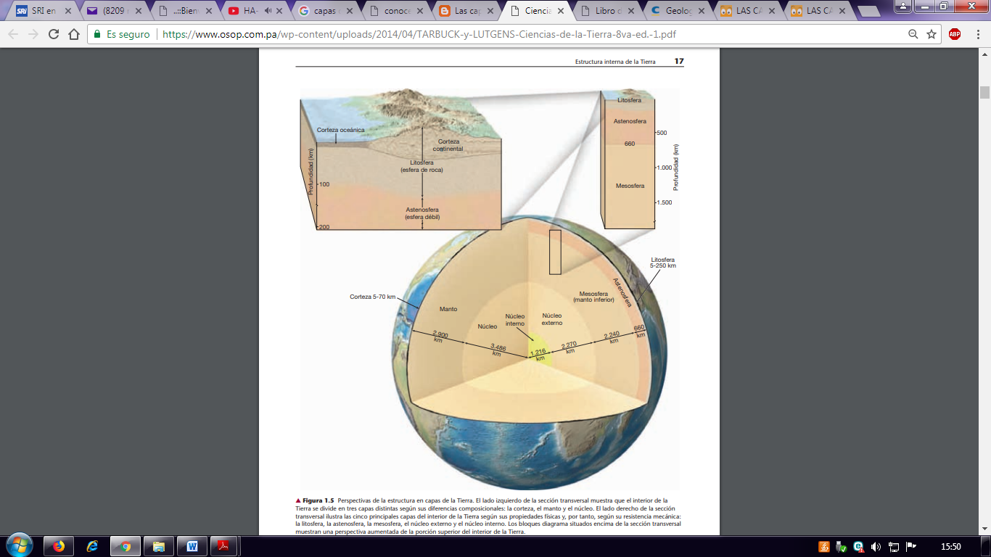
RIESGOS NATURALES
Fenómenos naturales que causa desastres
Temblor
Terremoto
Tectónicos
Volcánicos

Slide 10
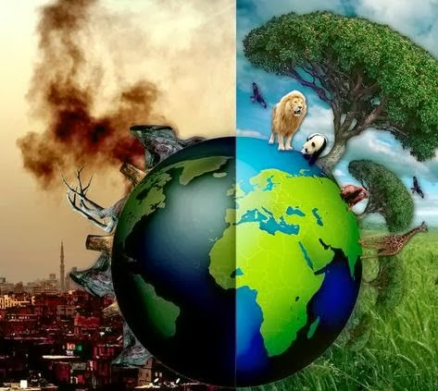

CAUSAS Y CONSECUENCIAS DEL PROBLEMA
Causas
Consecuencias
La contaminación del medio ambiente.
Explotación errónea de recursos naturales renovables y no renovables.
Pérdidas de recursos naturales y económicos.
Pérdidas Humanas

Slide 11
MARCO CONCEPTUAL Y LEGAL
Conceptual
Legal
  Alcance
  Amenaza
  Análisis del riesgo
  Condición
  Evaluación del riesgo
  Inseguridad
  Mitigación
  Peligro
  Probabilidad
  Riesgo
  Riesgo natural
  Seguridad
  Constitución de la República del Ecuador
  Ley de Seguridad Pública y Privada
  Plan Nacional del Buen Vivir 2017-2021
  Estatuto Orgánico de Gestión Organizacional por Procesos de la Secretaria de Gestión de Riesgos
  Acuerdo Nro. MINEDUC-ME-2016-00096-A

Slide 12

ELABORACIÓN DE HIPÓTESIS O INTERROGANTES
Pregunta de investigación
Variable Independiente
¿Un plan de seguridad física ayudará a precautelar la vida de los estudiantes, docentes, personal administrativo de servicios y bienes de la Unidad Educativa Sebastián de Benalcázar en caso de que se materialicen los riesgos de origen natural?
Seguridad
Variable Dependiente
Riesgos de origen natural

Slide 13
METODOLOGÍA
Paradigma
Cualitativo: determinar y pulir las preguntas planteadas con el fin de recolectar información sin una medición cuantitativa
Cuantitativo: establece el nivel de cada uno de los fenómenos presentes
Tipos de investigación
Exploratoria y descriptiva: acercamiento al problema planteado en el presente trabajo de investigación, ya que se obtuvo información relacionada a los riesgos de origen natural
De campo: se realizó en las instalaciones de la Unidad Educativa Sebastián de Benalcázar

Slide 14
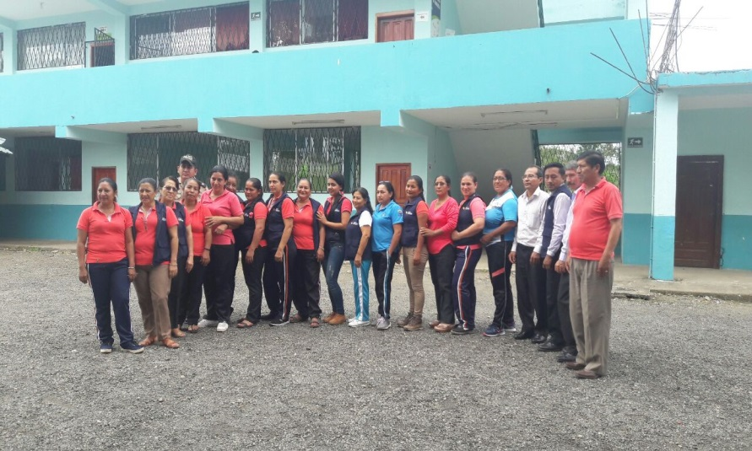
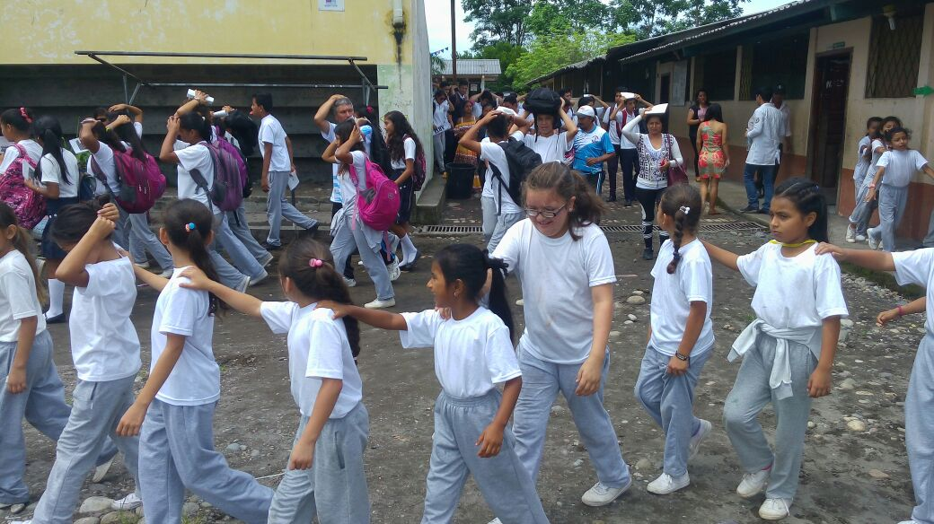
POBLACIÓN Y MUESTRA
POBLACIÓN
MUESTRA
Estudiantes 251
Docentes 31

Slide 15
TÉCNICAS E INSTRUMENTOS DE RECOLECCIÓN DE INFORMACIÓN
Encuesta
Entrevista
Observación
Lista de cotejos
Método Mosler

Slide 16
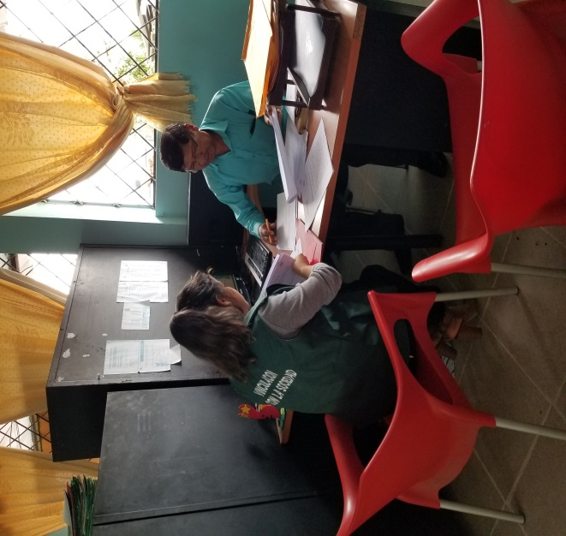
ANÁLISIS E INTERPRETACIÓN DE RESULTADOS
Entrevista
El Rector de la Unidad Educativa manifiesta que es muy importante ya que se reduciría los riesgos, garantizando la seguridad de los estudiantes y docentes

Slide 17
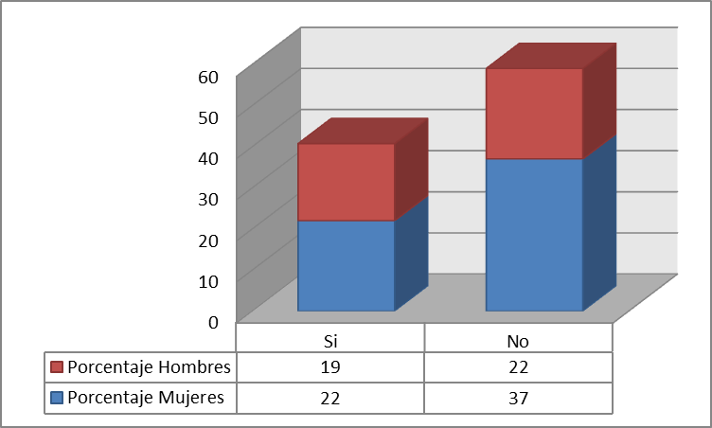
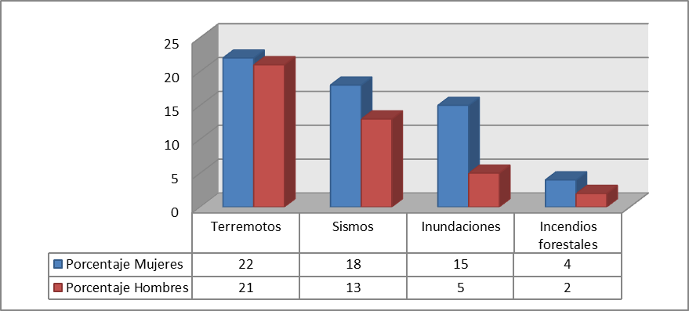
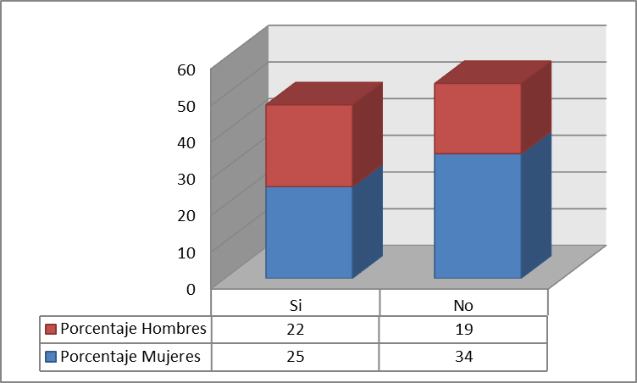
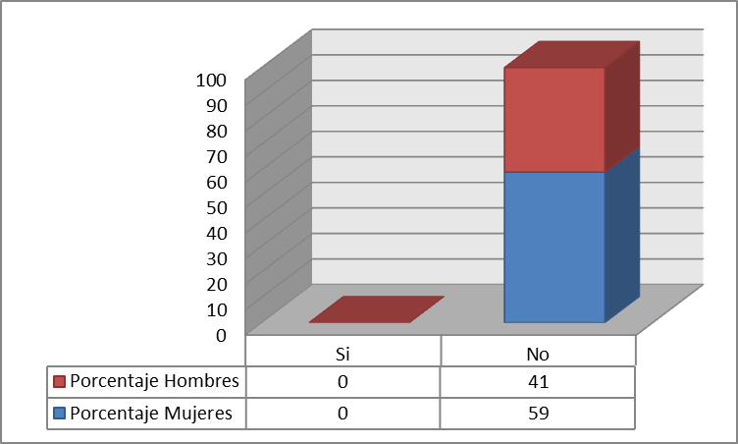
Encuesta dirigida a los estudiantes
1. Se considera como riesgos de origen natural a sismos, terremotos, inundaciones, incendios forestales, desde su punto de vista ¿Cuáles son los riesgos de origen natural que pueden afectar a su Unidad Educativa?
3. Desde su punto de vista considera que las salidas de emergencia están iluminadas y libres de obstáculos
4. ¿En su Institución existen señales de información que dirijan a las rutas de evacuación y salidas de emergencia ante eventos de origen natural?
2. ¿Considera que su institución tiene salidas de emergencia debidamente establecidas?

Slide 18
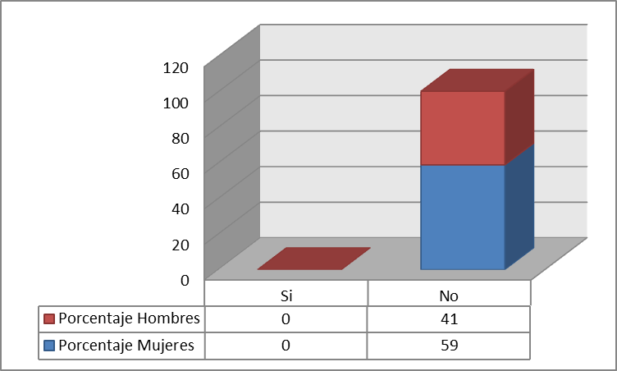

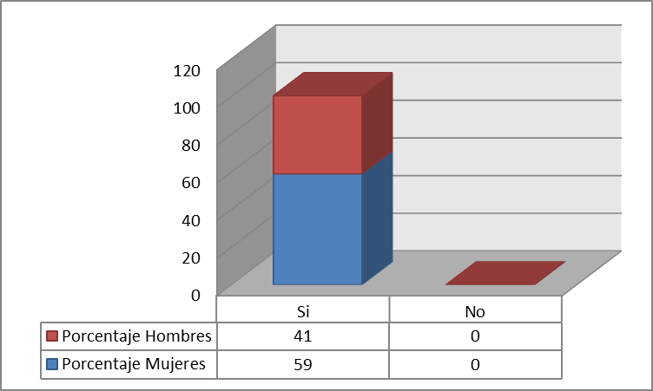
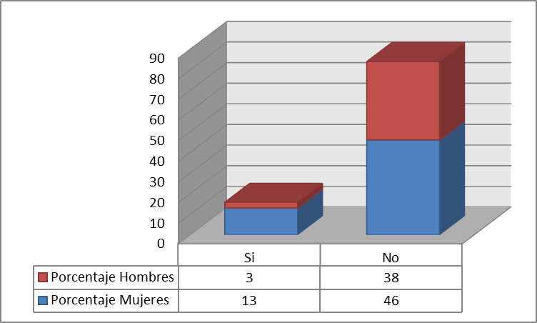
Encuesta dirigida a los estudiantes
5. En todas las aulas debe existir una mochila de primeros auxilios que le sirva para atender emergencias ¿En su aula dispone de esta mochila de primeros auxilios?
7. Desde su punto de vista ¿Considera que su profesor ha dictado temas relacionados a la prevención de riesgos de origen natural?
8. ¿Considera que posee información necesaria para actuar en caso de emergencia como un sismo o terremoto?
6. ¿Existe un centro médico cercano a su Institución?

Slide 19
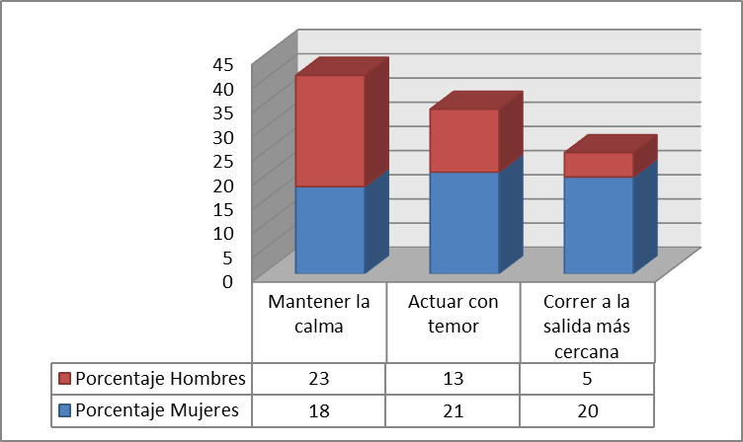
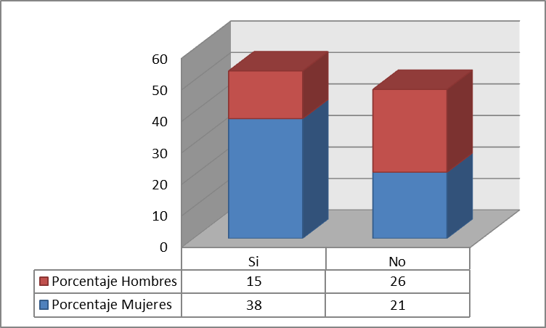
Encuesta dirigida a los estudiantes
9. Existen varias formas de reaccionar de las personas ante sismos o terremotos, entre las que están, mantener la calma, actuar con temor, correr a la salida más cercana ¿Cuál cree que es la forma de actuar ante la presencia de un sismo o terremoto?
10. Desde su punto de vista considera que los simulacros realizados en su Institución le garantizan una mayor seguridad ante la presencia de un sismo o terremoto

Slide 20
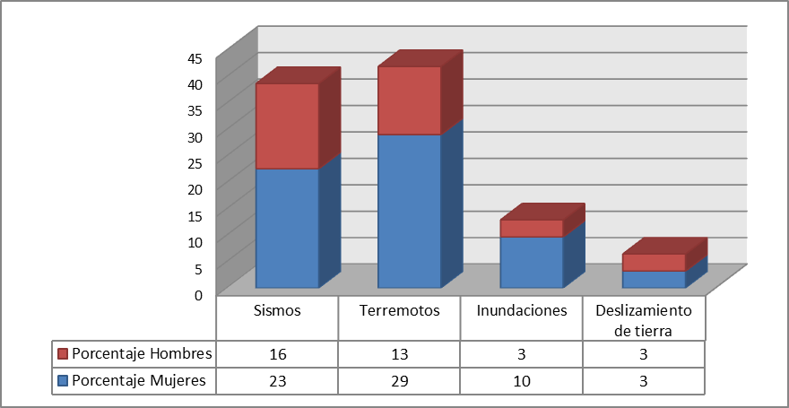
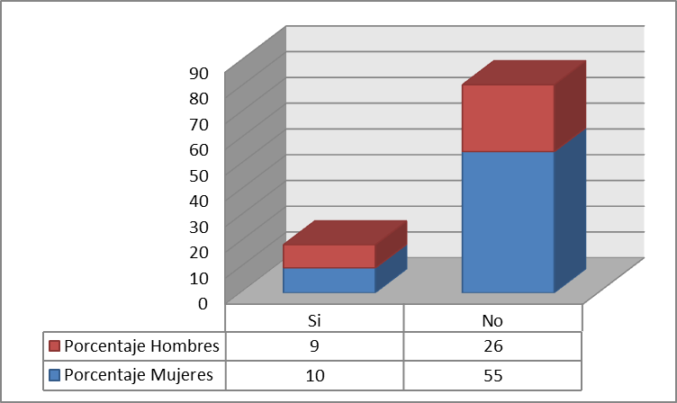
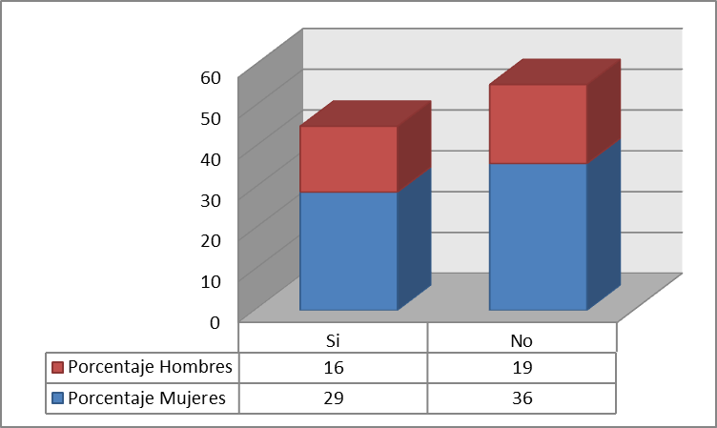
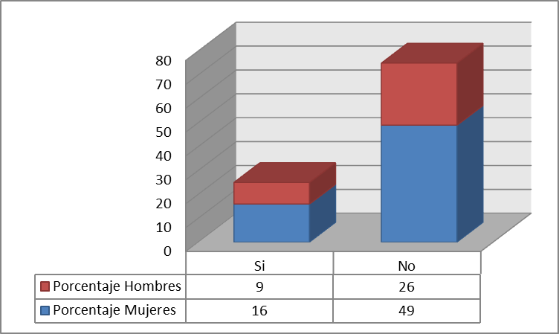
Encuesta dirigida a los docentes
1. Entre los riesgos de origen natural están los sismos, terremotos, inundaciones, deslizamientos de tierra, entre otros ¿Cuáles son los riesgos a los que se expone la Unidad Educativa en la que labora?
3. ¿Considera que el Comité de Gestión de Riesgos ha difundido adecuadamente el Plan de Seguridad de la Unidad Educativa, para su correcta aplicación?
2. ¿Desde su punto de vista considera que la Unidad Educativa y el personal docente están preparados para afrontar riesgos de origen natural?
4. ¿Considera que se ha difundido las normas de seguridad que deben implementarse ante eventos de origen natural?

Slide 21
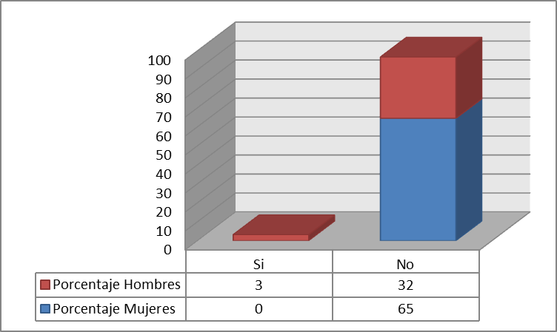
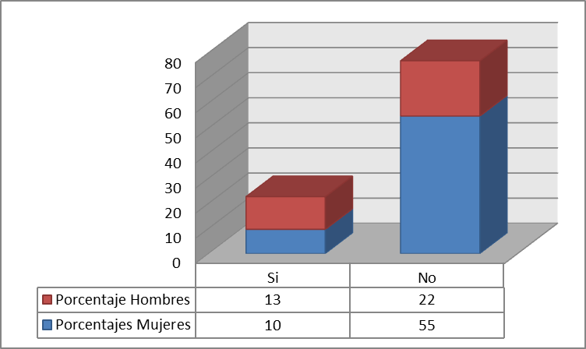
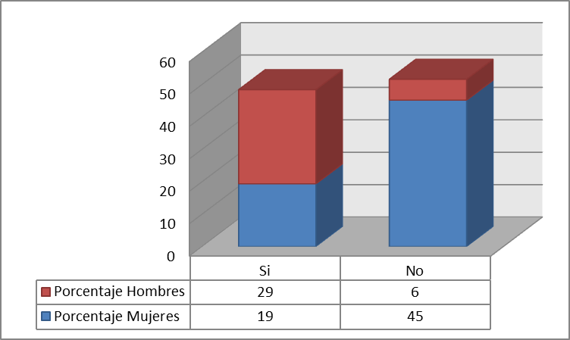
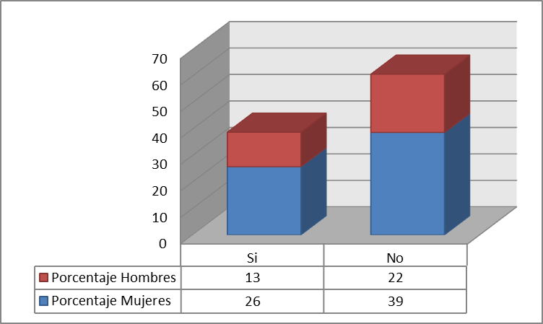
Encuesta dirigida a los docentes
5. Como docente de la Unidad Educativa ha sido capacitado en temas de prevención y seguridad ante riesgos de origen natural.
7. Desde su punto de vista, ¿Considera que posee los conocimientos sobre medidas o procedimientos para mitigar los riesgos de origen natural que pueden afectar a la Unidad Educativa?
6. ¿Las autoridades de la Unidad Educativa han demostrado importancia en la seguridad de la Institución?
8. ¿Desde su punto de vista considera que ha fomentado una cultura de seguridad en sus educandos?

Slide 22
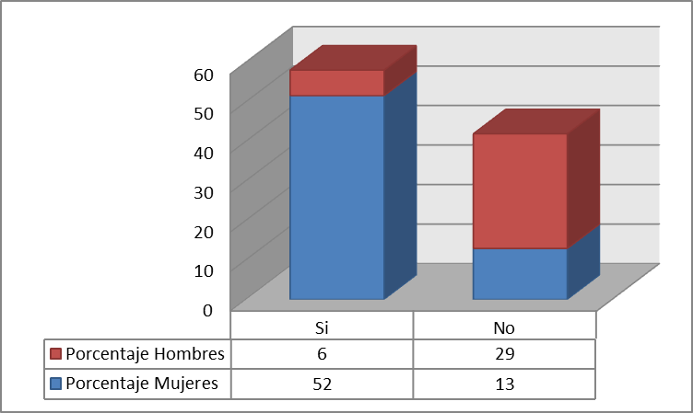
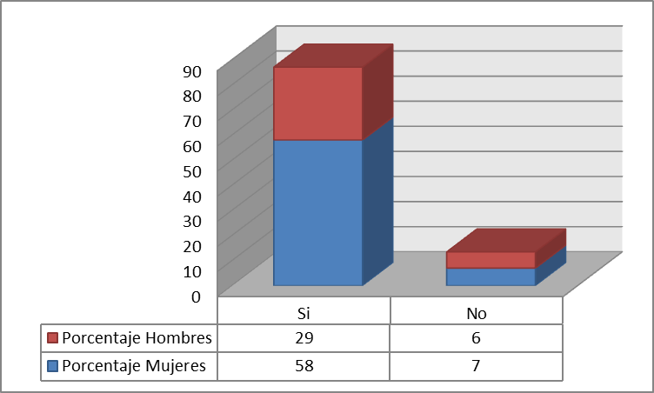
Encuesta dirigida a los docentes
10. ¿Considera que un plan de seguridad física contribuirá a minimizar los riesgos de origen natural y las afectaciones en los estudiantes, docentes, personal administrativo y de servicios?
9. ¿Desde su punto de vista considera que los resultados de los simulacros realizados garantiza la seguridad de sus educandos?

Slide 23
MÉTODOS PARA DETERMINAR EL NIVEL DE AFECTACIÓN DE LOS RIESGOS DE ORIGEN NATURAL
Método Mosler
Definición del riesgo: se identifica el riesgo, su contenido y alcance.
Análisis del riesgo: determina y calcula de acuerdo a los criterios.
Evaluación del riesgo: cuantifica el riesgo .
Clase de riesgo: clasifica el riesgo.
Valores de CR | Nivel de riesgos
2 y 250 | Muy reducido
251 y 500 | Reducido
501 y 750 | Medio
751 y 1000 | Elevado
1001 y 1250 | Muy elevado

Slide 24
MÉTODO MOSLER

Slide 25
CONCLUSIONES
1. Los riesgos de origen natural que pueden afectar a la Unidad Educativa Sebastián de Benalcázar de acuerdo a los resultados de la entrevista y encuestas planteadas son los sismos, terremotos con una cuantificación mayor obtenida a través del Mosler y las inundaciones e incendios forestales con un nivel reducido.
2. La Unidad Educativa dispone de un mapa de riesgos, el cual no refleja sus salidas de emergencia y rutas de evacuación, por lo tanto no han sido señalizadas, están obstaculizadas y con poca iluminación.
3. A través de las encuestas se pudo determinar que en las aulas de la Unidad Educativa no se dispone de una mochila de primeros auxilios que pueda ser utilizada en caso de emergencia.
4. Los resultados de la entrevista y encuesta determinaron que el personal docente, administrativo y de servicios de la Unidad Educativa no ha recibido capacitaciones, charlas o talleres relacionados a temas de prevención, por lo tanto no promueve una cultura de seguridad entre sus educandos.
5. A través de las encuestas se pudo establecer que el 84% de los estudiantes de la Unidad Educativa no poseen conocimientos de cómo actuar en caso de emergencias.
6. Los simulacros son realizados cada quince días, pero no se lleva un control de la eficiencia de los resultados obtenidos y la participación de docentes y estudiantes.

Slide 26
RECOMENDACIONES
1. Disponer de una mochila de primeros auxilios en todas las aulas de la Unidad Educativa Sebastián de Benalcázar.
2. Coordinar con los Organismos de soporte para dictar los talleres a los estudiantes, docentes, personal administrativo y de servicios de la Unidad Educativa Sebastián de Benalcázar en temas de prevención de riesgos naturales y medidas de seguridad, de manera que se precautele su integridad.
3. Coordinar los simulacros con las autoridades y organismos de soporte del sector, como son la Unidad de Policía Comunitaria, Sistema Integrado de Seguridad ECU 911, Secretaria Nacional de Gestión de Riesgos.
4. Realizar simulacros periódicamente, posteriormente medir el cumplimiento de su objetivo y la participación activa de los estudiantes y docentes a través de los resultados obtenidos.
5. Elaborar e implementar un plan de seguridad física que permita minimizar los riesgos de origen natural que pueden afectar a la Unidad Educativa Sebastián de Benalcázar, con el fin de precautelar los recursos humanos y materiales.

Slide 27
PROPUESTA
PLAN DE SEGURIDAD FÍSICA DE LA UNIDAD EDUCATIVA SEBASTIÁN DE BENALCÁZAR PARA MINIMIZAR LOS RIESGOS DE ORIGEN NATURAL
COMITÉ INSTITUCIONAL DE GESTIÓN DE RIESGOS
Prevención y mitigación
Un Coordinador
Un Docente
Preparación y respuesta
Un Coordinador
Cuatro Alumnos
Búsqueda y Rescate
Comunicación
Evacuación
Contra incendio
2 Estudiantes y un docente
4 Estudiantes y un docente
4 Estudiantes y un docente
4 Estudiantes y un docente
Sub-Brigadas

Slide 28
TAREAS Y RESPONSABILIDADES DE LAS BRIGADAS DE EMERGENCIA

Slide 29
TAREAS Y RESPONSABILIDADES DE LAS BRIGADAS DE EMERGENCIA

Slide 30
TAREAS Y RESPONSABILIDADES DE LAS BRIGADAS DE EMERGENCIA

Slide 31
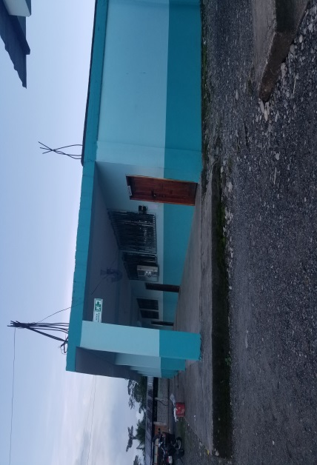
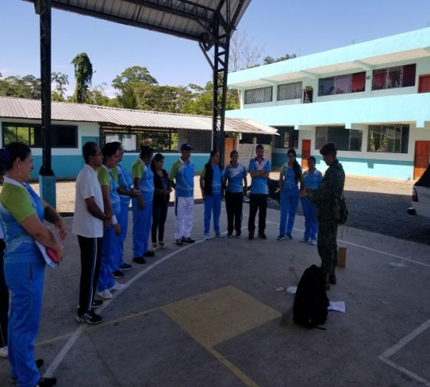
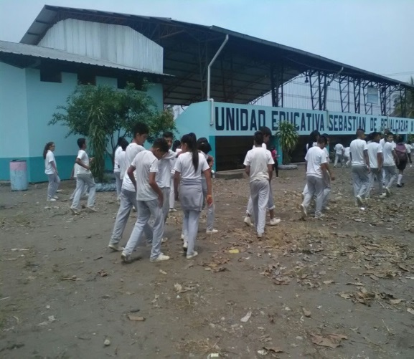
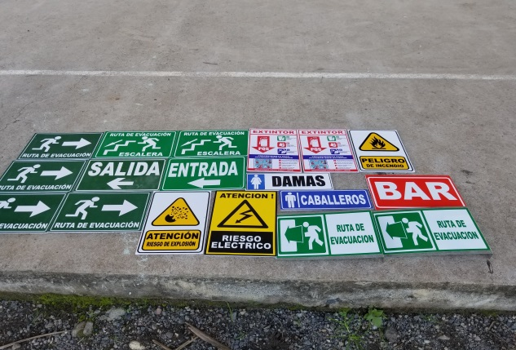
PROCEDIMIENTOS PARA MINIMIZAR LOS RIESGOS DE ORIGEN NATURAL
En las instalaciones
De los Estudiantes, docentes, personal administrativo y de servicios

Slide 32
IDENTIFICACIÓN DE LAS ZONAS DE SEGURIDAD Y PLAN DE ACCIÓN

Slide 33
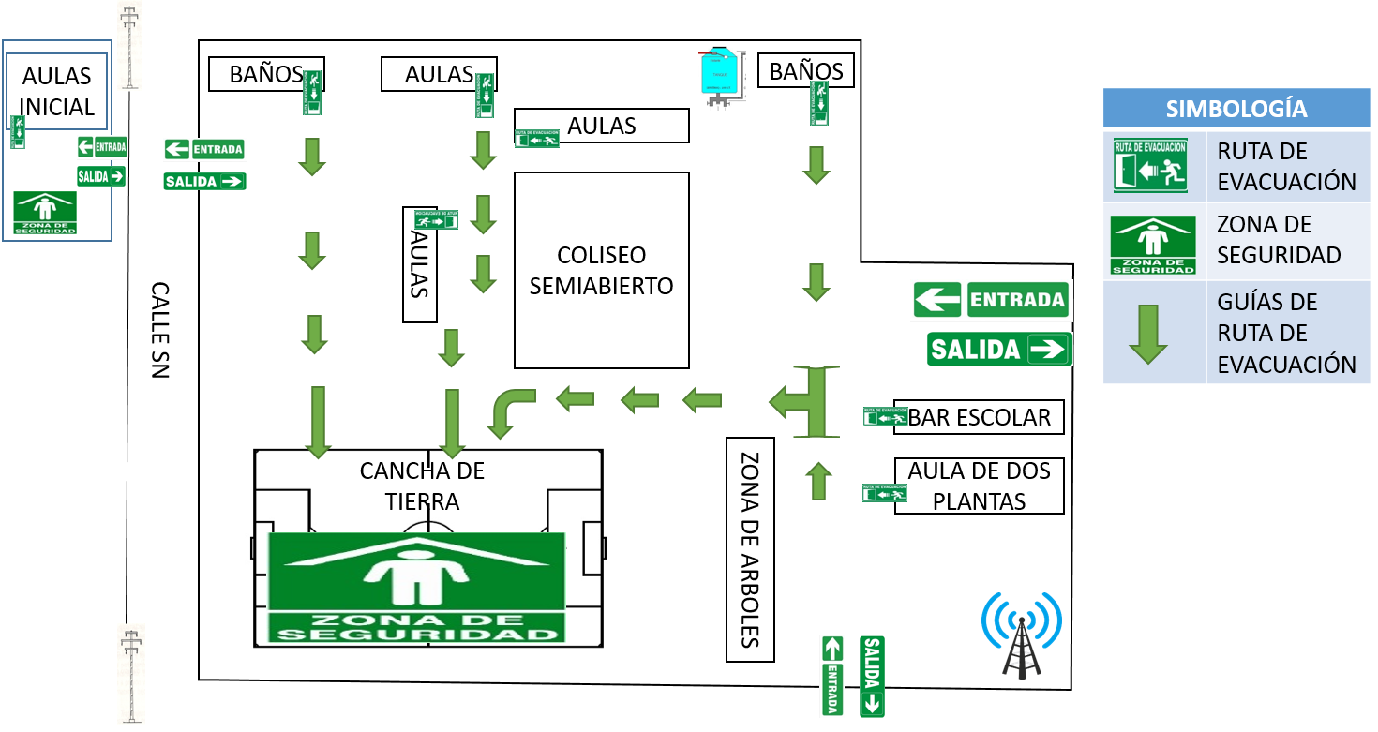
SALIDAS DE EMERGENCIA Y ESPACIOS ALTERNATIVOS DE FUNCIONAMIENTO

Slide 34
MECANISMOS DE ALARMA Y PLAN DE ACCIÓN DESPUÉS DE LA EMERGENCIA

Slide 35


